Slide 1
Комитет по управлению муниципальным имуществом Администрации Ярославского муниципального района Ярославской области
Аукцион на право заключения договора аренды земельного участка, расположенного по адресу: Российская Федерация, Ярославская область, Ярославский район, Кузнечихинский сельский округ, в районе д. Юрятино.

Slide 2
Мероприятия по подготовке и организации аукциона на право заключения договора аренды земельного участка проведены в соответствии со статьей 39.11. Земельного кодекса Российской Федерации, на основании заявления юридического лица об утверждении схемы расположения земельного участка на кадастровом плане территории для сельскохозяйственного использования, поступившего в адрес Администрации Ярославского муниципального района Ярославской области 22.12.2020.
При формировании данного земельного участка соблюдены требования земельного и градостроительного законодательства.

Slide 3
Информация о характеристиках земельного участка
Земельный участок образован путем раздела земельного участка с кадастровым номером 76:17:061701:1045, находящегося в муниципальной собственности.
Местоположение: Российская Федерация, Ярославская область, Ярославский район, Кузнечихинский сельский округ, в районе д. Юрятино.
Площадь земельного участка – 10010 кв.м.
Кадастровый номер земельного участка: 76:17:061701:1984.
Категория земель: земли сельскохозяйственного назначения.
Разрешенное использование земельного участка: для сельскохозяйственного использования.
Обременения: земельный участок не обременен правами третьих лиц, в залоге, в споре и под арестом не состоит.

Slide 4
Информация о характеристиках земельного участка
Ограничения использования земельного участка: земельный участок расположен в зоне с особыми условиями использования территории с учетным номером 76.17.2.52 на площади 1773 кв.м - охранная зона ВЛ-110 кВ "Тверицкая 1,2 " на территории Ярославского района Ярославской области.
В соответствии с Правилами землепользования и застройки Кузнечихинского сельского поселения Ярославского муниципального района Ярославской области земельный участок расположен в зоне СХ-1 - «Зона сельскохозяйственных угодий». Для зоны сельскохозяйственных угодий градостроительный регламент не устанавливается.

Slide 5
Описание земельного участка
Земельный участок находится за границами населенного пункта д. Юрятино. Организованный подъезд к участку возможен при его обустройстве, посредством земельного участка с кадастровым номером 76:17:061701:1045. Полностью расположен в 5 подзоне приаэродромной территории аэропорта Ярославль (Туношна), в которой запрещено размещать опасные производственные объекты, ограничения использования объектов недвижимости и осуществления деятельности должны обеспечивать безопасность выполнения полёта. Расположен в зоне возможного катастрофического затопления территории. Расположен в охранной зоне ВЛ, требуется соблюдение режима охранных зон ЛЭП в соответствии с постановлением Правительства РФ от 24.02.2009 № 160 «О порядке установления охранных зон объектов электросетевого хозяйства и особых условий использования земельных участков, расположенных в границах таких зон». В границах земельного участка отсутствуют объекты культурного наследия, включенные в единый государственный реестр объектов культурного наследия (памятников истории и культуры) народов Российской Федерации.

Slide 6
Условия проведения аукциона
Аукцион проводится в соответствии с требованиями Земельного кодекса Российской Федерации и является открытым по составу участников и по форме подачи предложений о размере ежегодной арендной платы за земельный участок.
Срок аренды – 5 лет
Начальный размер годовой арендной платы – 6 095 рублей.
Шаг аукциона – 100 рублей;
Размер задатка для участия в аукционе – 3 047 рублей.
Аукцион проводится путем повышения начальной цены на «шаг аукциона».
По результатам аукциона определяется победитель, предложивший в ходе торгов наибольший размер ежегодной арендной платы за земельный участок.
По итогам аукциона составляется протокол, который является основанием для заключения договора аренды земельного участка, предоставленного по результатам аукциона.

Slide 7
Расположение земельного участка

Slide 8
Схематичное обозначение доступа к земельному участку по существующим дорогам
доступ к земельному участку осуществляется при съезде с автомобильной дороги общего пользования регионального значения северо-восточной окружной автомобильной дороги г. Ярославля, затем по земельному участку для размещения линейного объекта – автодороги, образованного в соответствии с утвержденным проектом планировки (проектом межевания в составе проекта планировки)

Slide 9
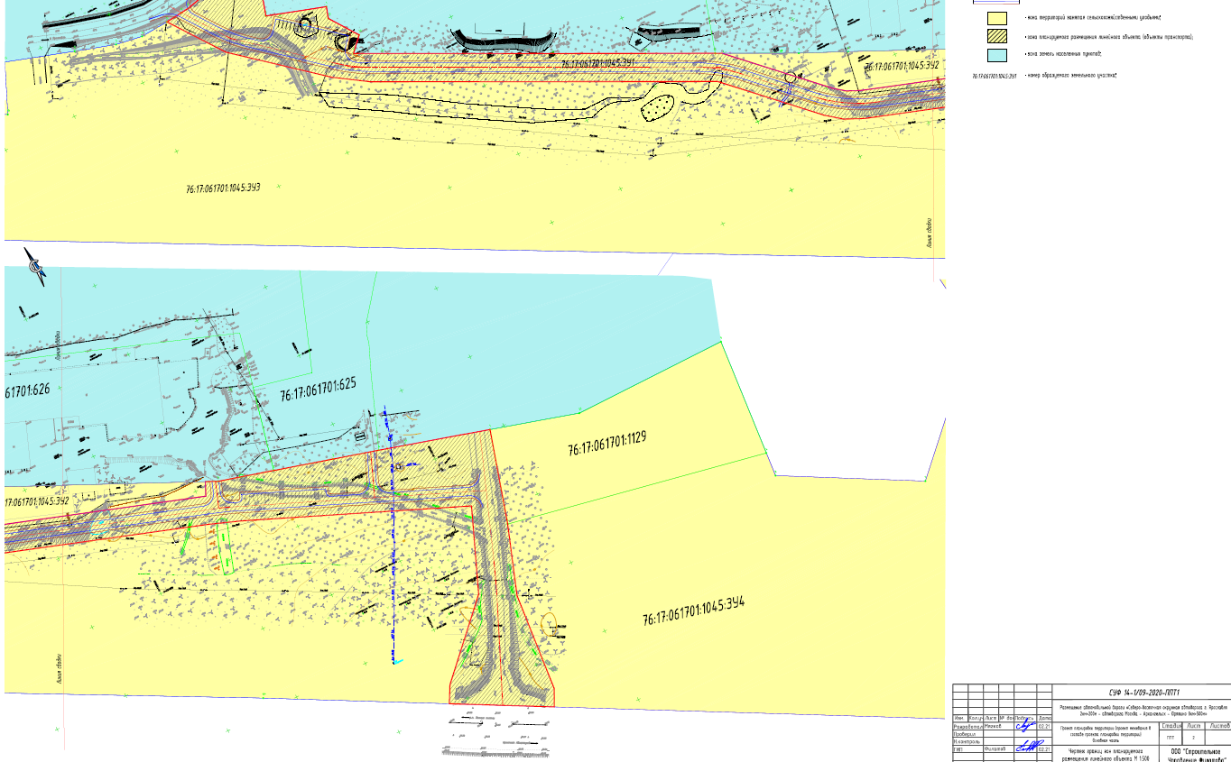
Из проекта межевания картинку найти и вставить

Slide 10
Спасибо за внимание!

